Slide 1
Автоматизация звука [с] в начале слова

Slide 2
Игра «Ромашка»
Цель: автоматизация звука [С] в начале слова
Задачи:
Закрепить правильное произношение звука в начале слова
Уточнение правильной артикуляции звука
Уточнение образа буквы звука
Пополнение словарного запаса у детей (номинативного и предикативного словаря)
Ориентировка на плоскости
Закрепление правильного употребления предложно-падежных конструкций
Развитие зрительного и слухового внимания, памяти

Slide 3
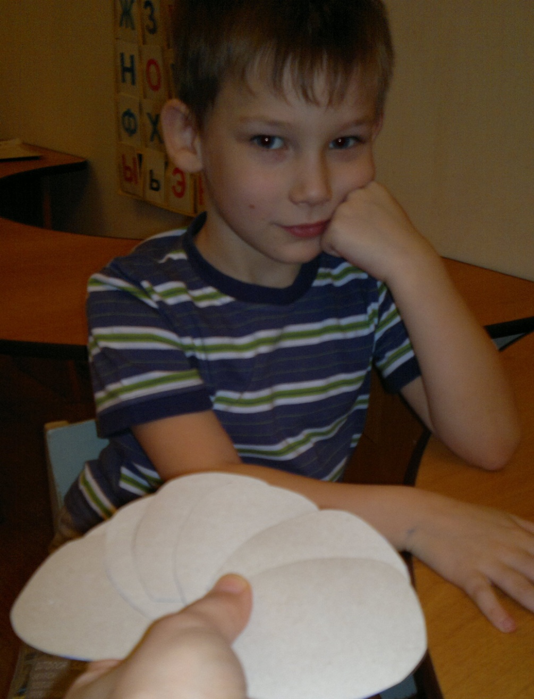
Вытаскивай лепестки и называй, что на них изображено.
Какой звук слышится во всех этих словах?

Slide 4
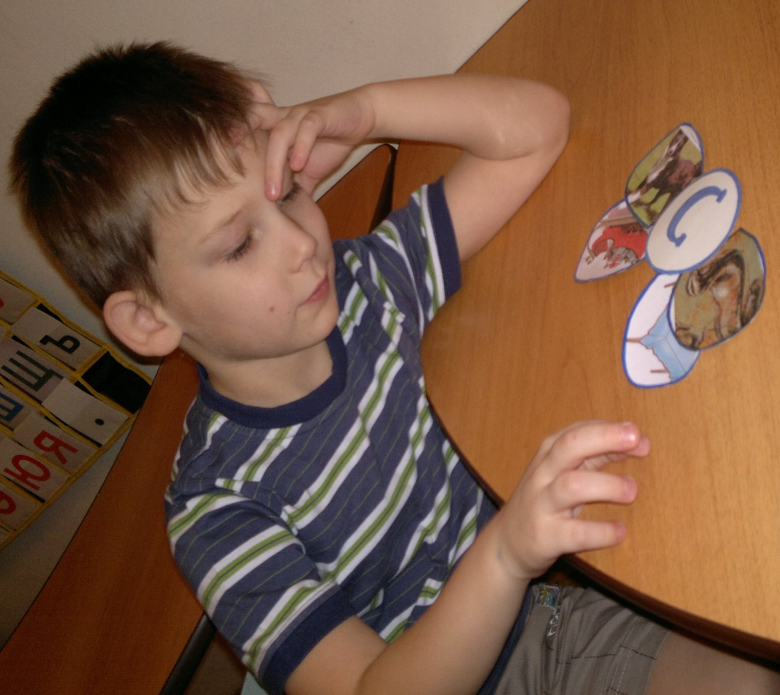
Дай характе-
ристику этому звуку (согласный, твердый, обозначается синим цветом).
Какой буквой обозначается этот звук?

Slide 5
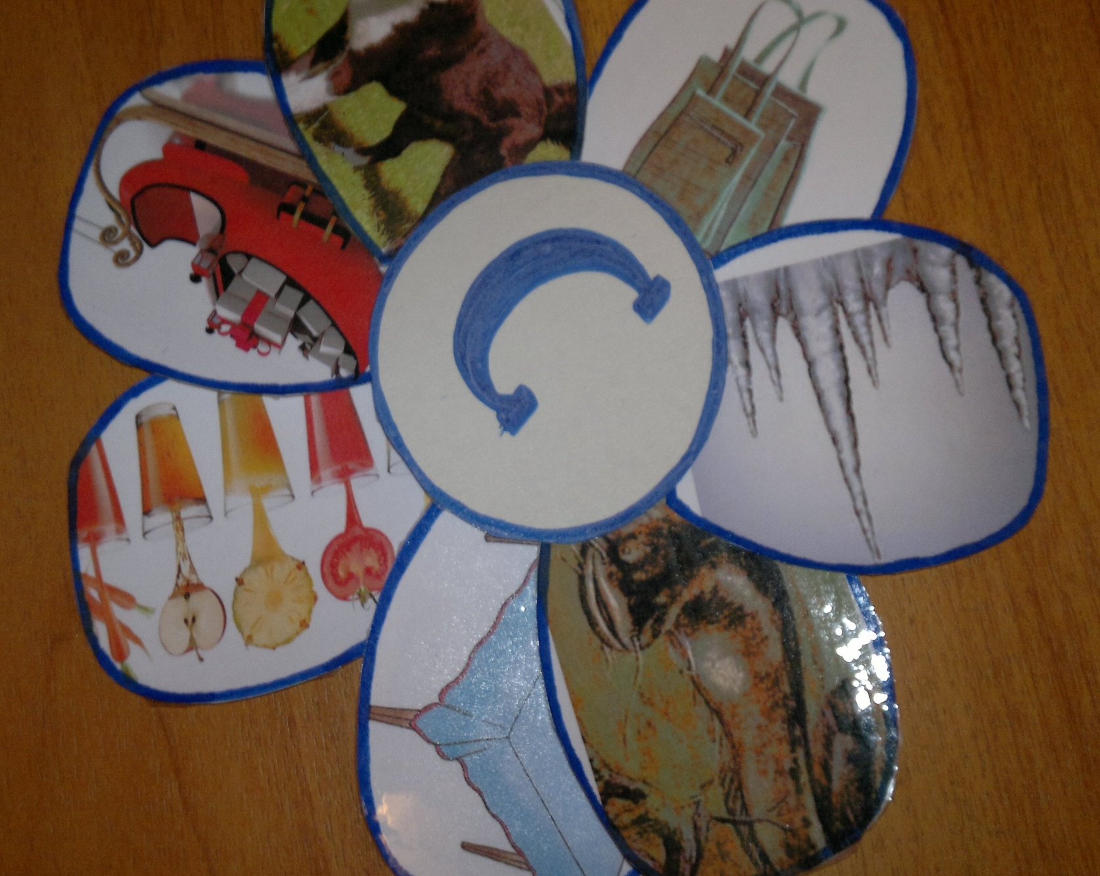
Скажи, какой может быть собака; сумка; сосулька и т.д. Назови как можно больше слов-признаков

Slide 6
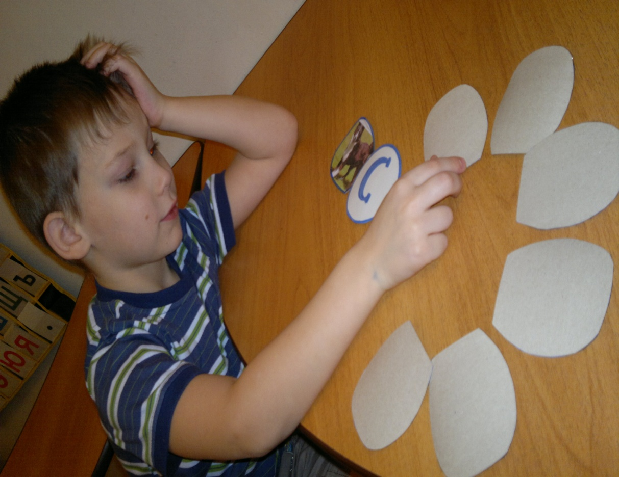
Скажи чего не стало?
(саней, сумки и т.д.)

Slide 7
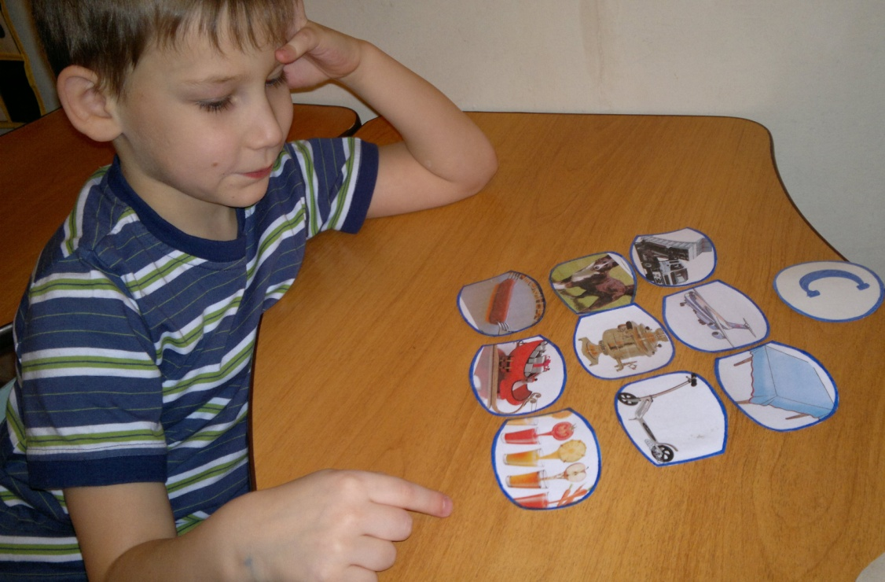
Положи картинку с самоваром перед собой, а картинку с самокатом справа от самовара.
Под картинкой с самокатом положи картинку с соками и т. д.

Slide 8
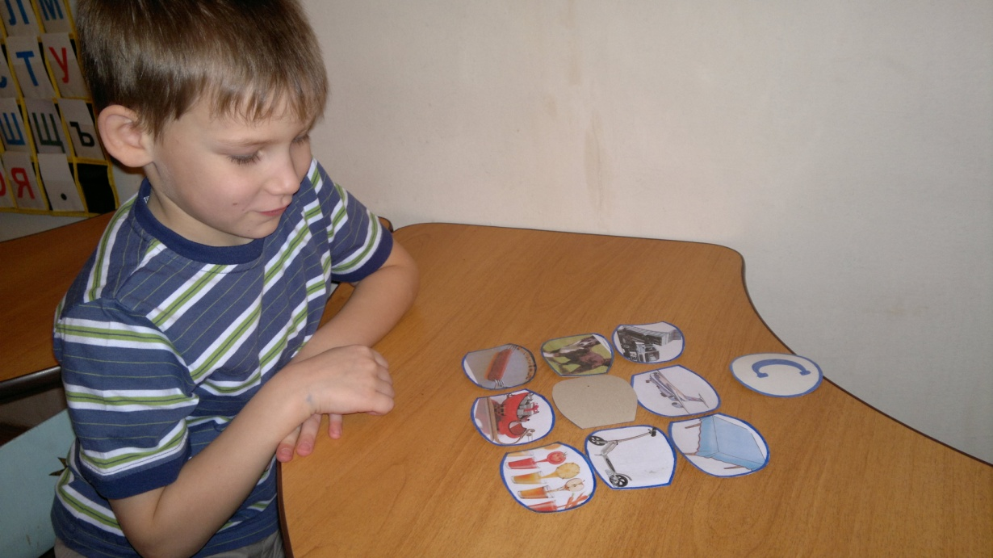
Посмотри внимательно на картинки, запомни их расположение.
Теперь закрой глаза, а я проверю, как ты запомнил.

Slide 9
Ты отлично справился со всеми заданиями.
Мне понравилось с тобой играть. ;-)

